Slide 1
Районный
(в рамках областного)
фестиваль народного творчества
«Салют Победы»,
посвященный 70-летию
Победы в Великой Отечественной войне
18 февраля - 18 марта

Slide 4
Председатель оргкомитета фестиваля «Салют Победы»
Курганов Валерий Александрович

Slide 5
25 февраля 2015 года
Кузьмичская зона:
Кузьмичский СДК,
Лужнянский СДК,
Литвино-Будянский СДК,
Карповский СК

Slide 6
Литвино-Будянский СДК,
Карповский СК
Тематическая концертная программа
«Песня в военной шинели»

Slide 7
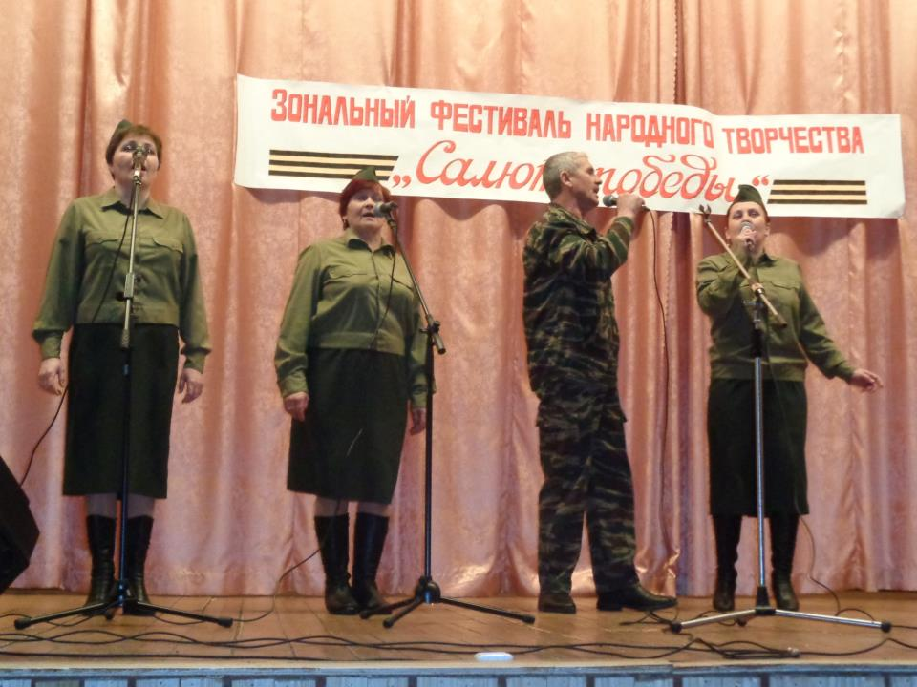

Slide 8
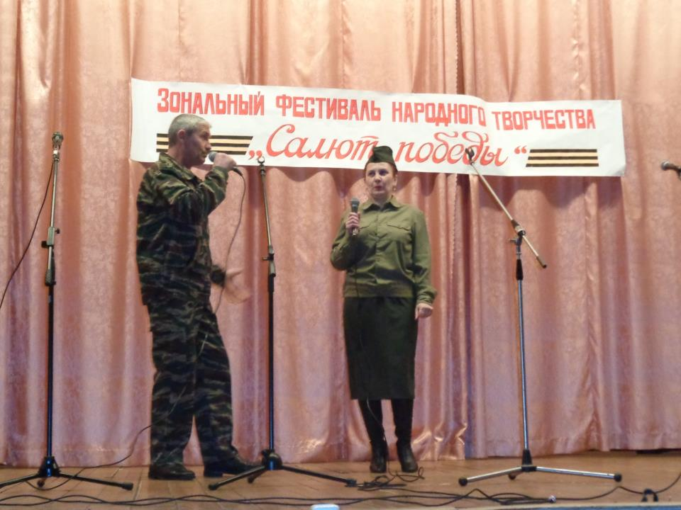

Slide 9
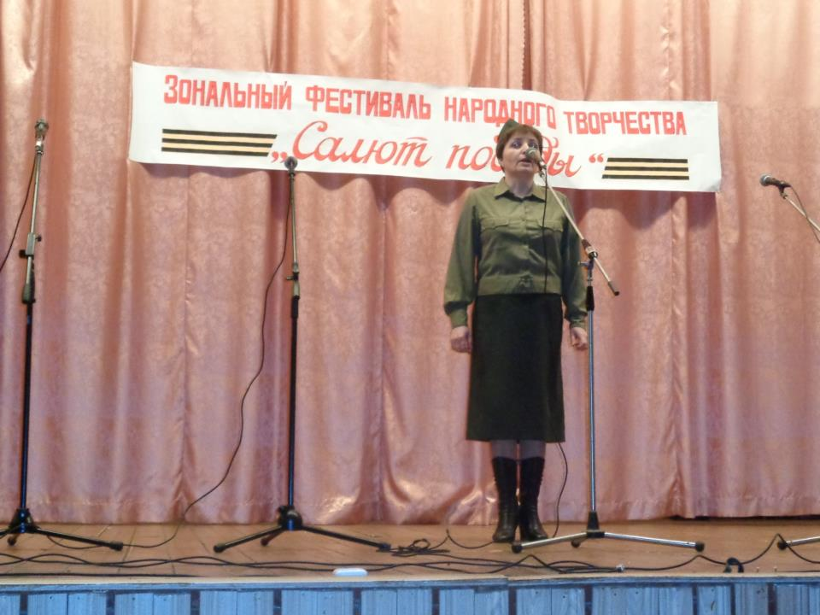

Slide 10
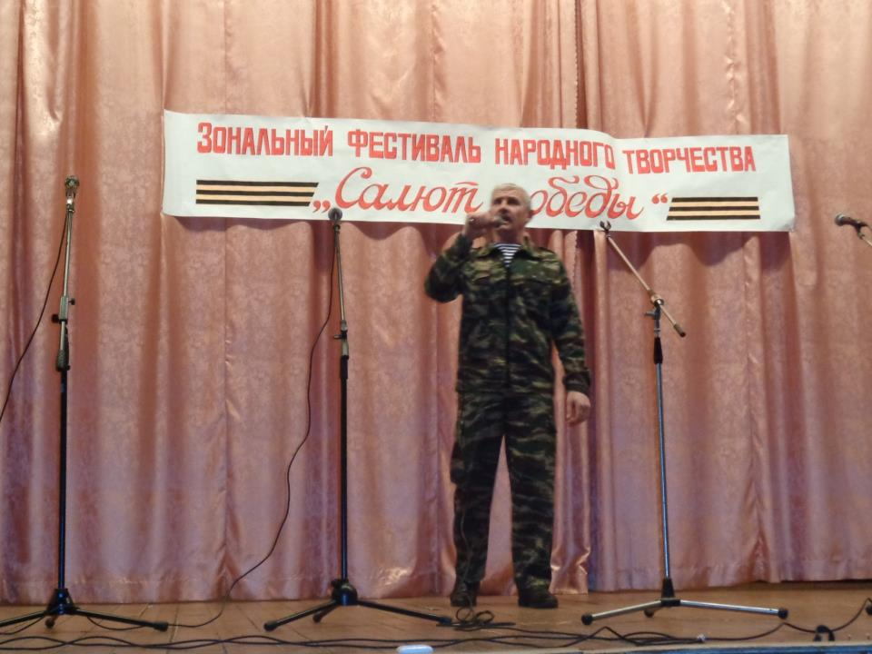

Slide 11
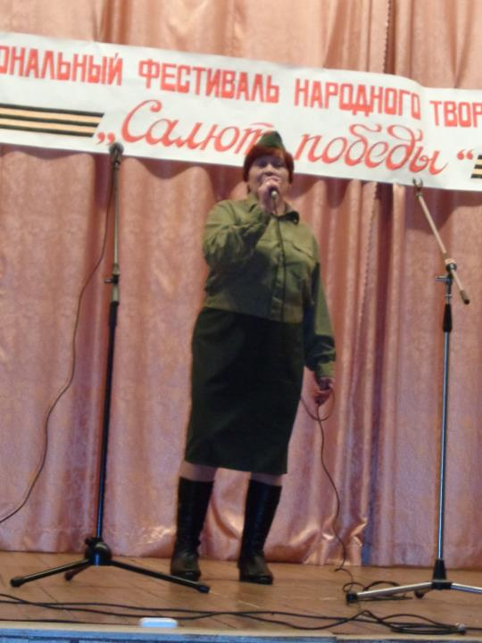

Slide 12
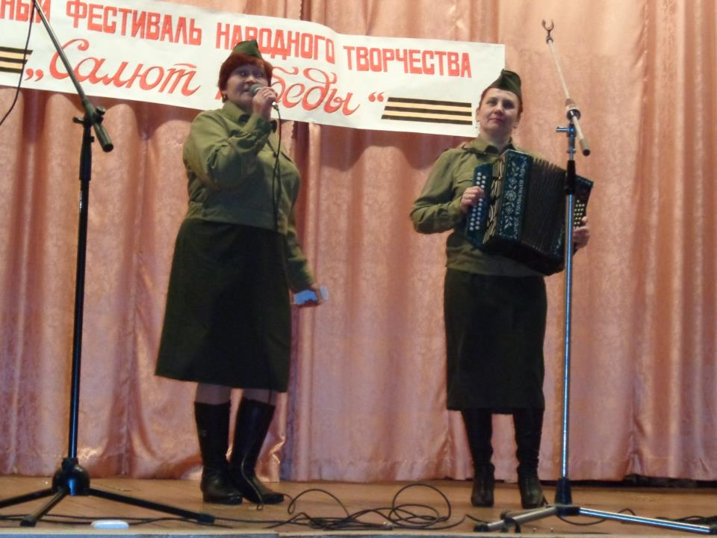

Slide 13
Лужнянский СДК
Литературно-музыкальная композиция
СЛЕД ВОЙНЫ

Slide 15
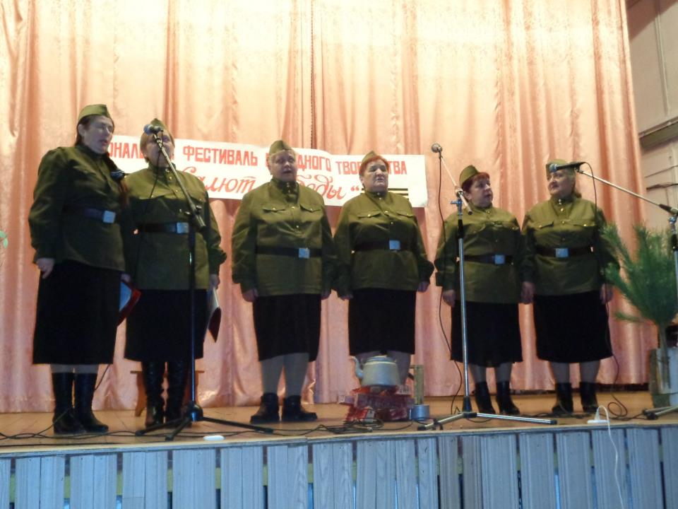

Slide 16
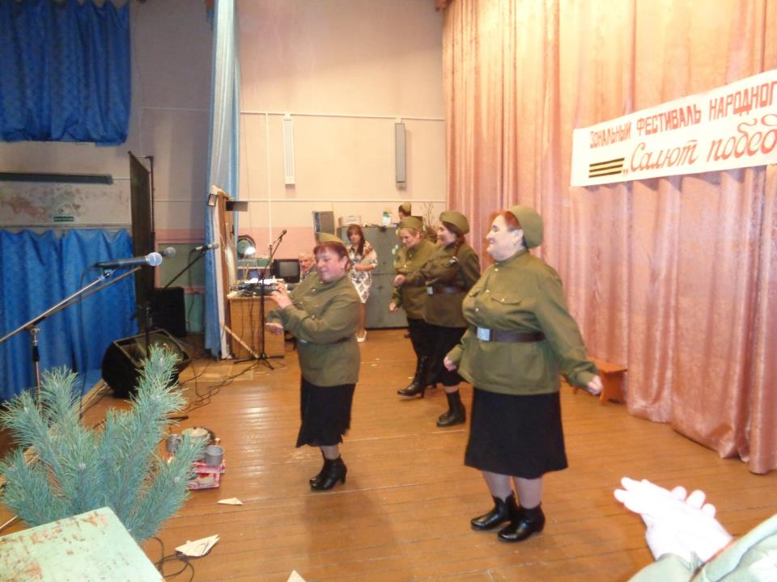

Slide 23
Кузьмичский СДК
Литературно-музыкальная композиция
«Матерь человеческая»

Slide 24
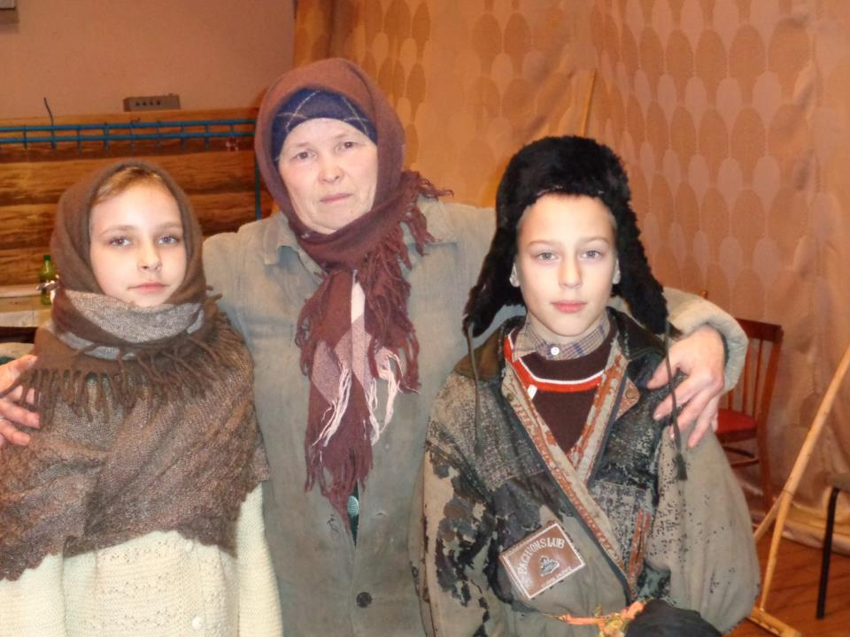

Slide 27
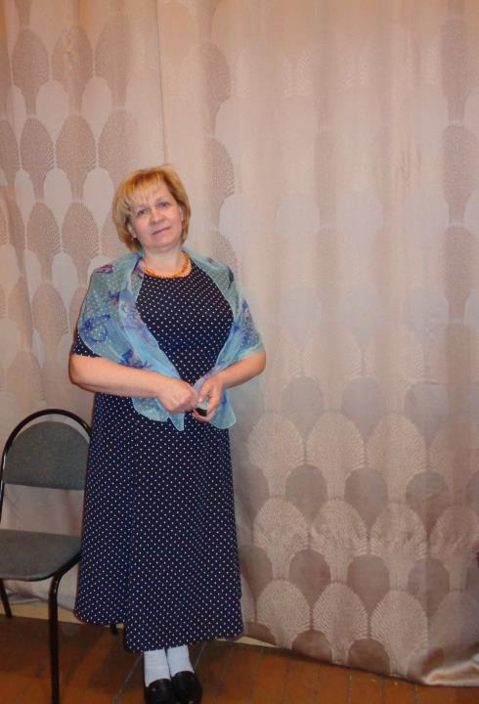

Slide 30
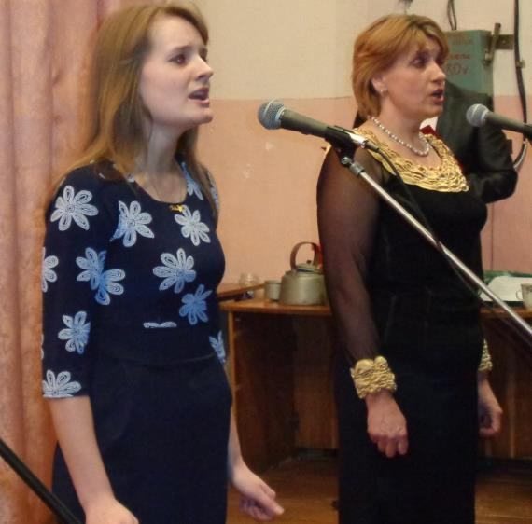

Slide 31
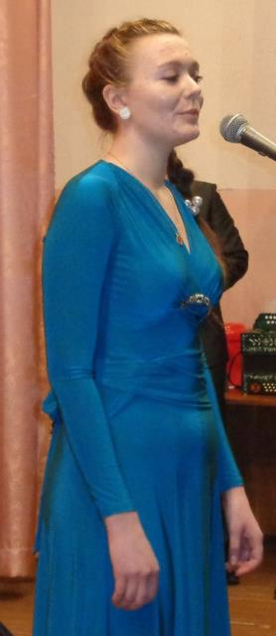

Slide 32
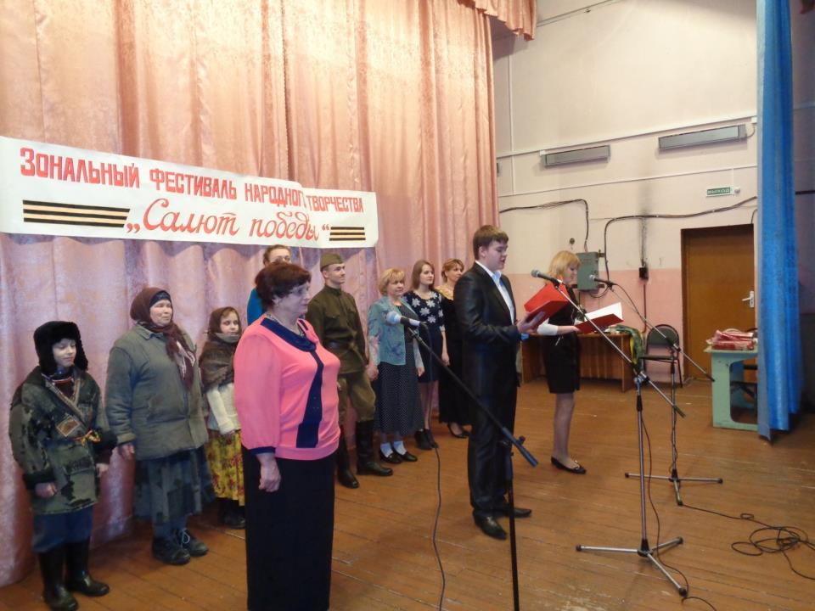

Slide 33
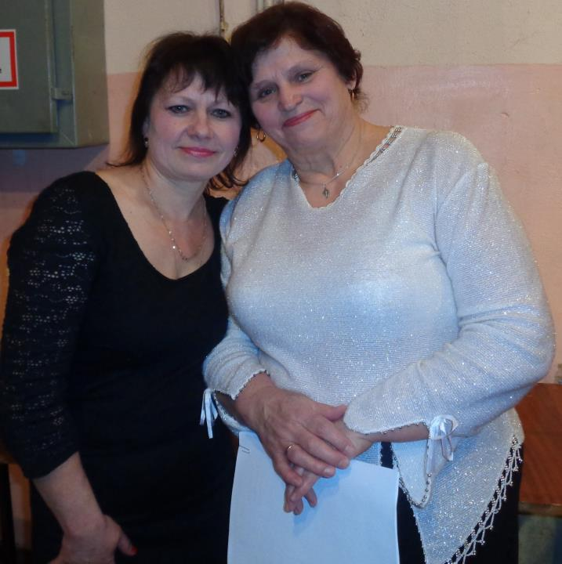

Slide 34
4 марта 2015 года
Руханская зона:
Корсиковский СДК,
Руханский СДК,
Кардовский СК

Slide 35
Корсиковский СДК
Тематическая концертная программа

Slide 43
Кардовский СК
Литературно-музыкальная композиция
«У войны не женское лицо»

Slide 44
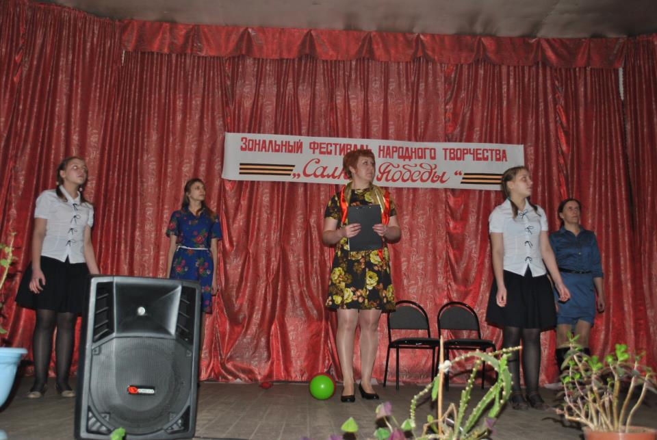

Slide 45
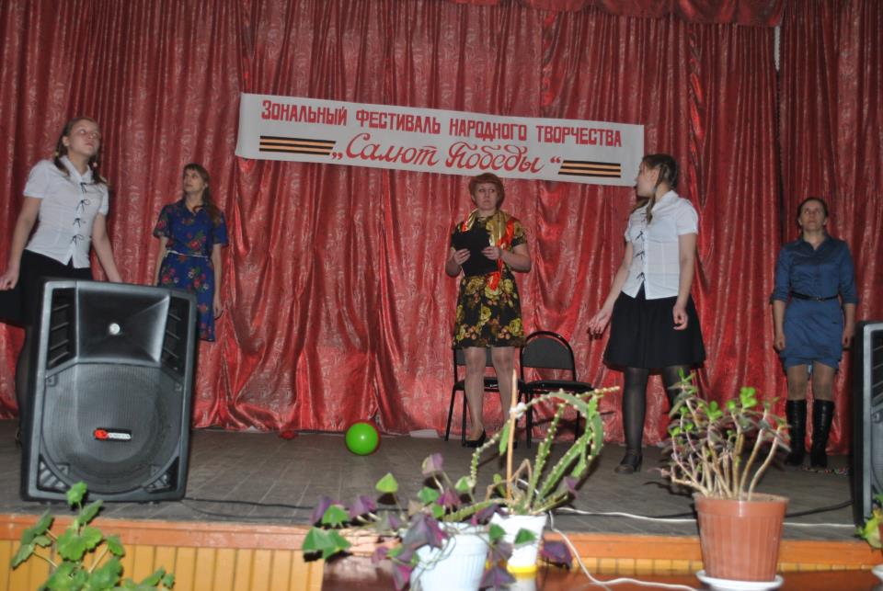

Slide 46
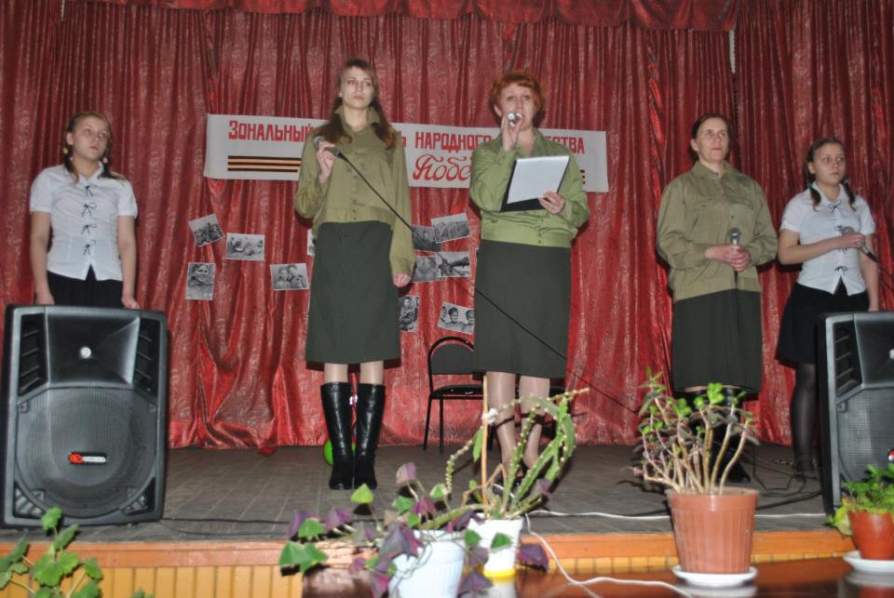

Slide 52
Руханский СДК
Литературно-музыкальная композиция
«Есть в красках Победы оттенки войны»

Slide 59
11 марта 2015 года
Сукромлянская зона:
Сукромлянский СДК,
Егоровский СК,
Тросна-Исаевский СК

Slide 60
Егоровский СК
Литературно-музыкальная композиция

Slide 66
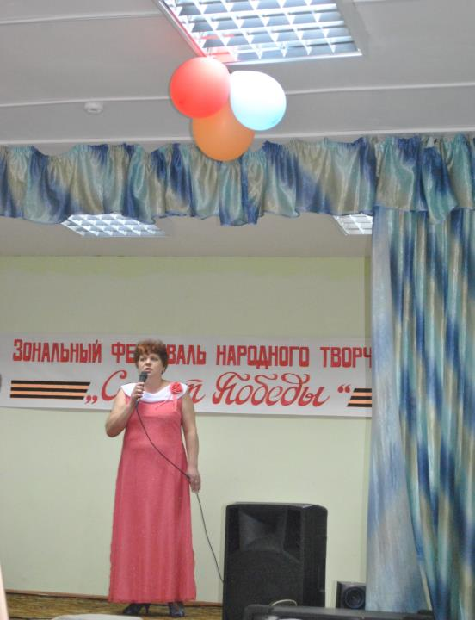

Slide 67
Сукромлянский СДК
Тематическая концертная программа

Slide 76
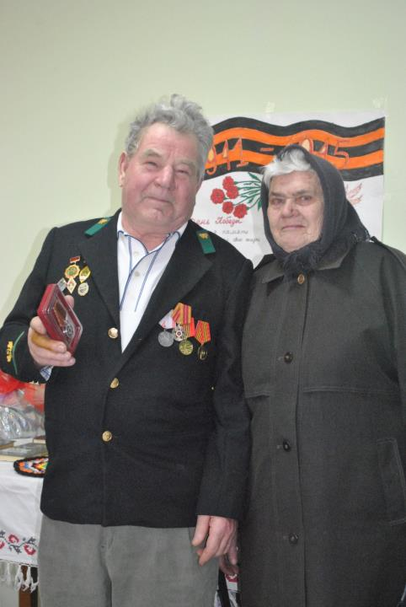

Slide 77
Тросна-Исаевский СК
Музыкально-поэтическая композиция
«Сшей мне, милая,
кольчугу из ромашек»

Slide 90
18 марта 2015 года
Воргинская зона:
Язовский СДК,
Поселковский СК,
Воргинский СДК

Slide 91
Язовский СДК
Литературно-музыкальная композиция
«На привале перед боем»

Slide 100
Поселковский СК
Тематическая концертная программа
«Я бы с песни начала рассказ»

Slide 105
Воргинский СДК
Литературно-музыкальная композиция
«Письма с фронта»

